Slide 1
Testové baterie

Slide 2
Testové baterie
testová sestava standardizovaná jako celek
jedno skóre
pevné uskupení testů
nelze libovolně testy ubírat ani přidávat
má obdobné vlastnosti jako samostatné motorické testy

Slide 3
Fitnessgram
Zdravotně orientovaná zdatnost
Aerobní zdatnost- vytrvalostní člunkový běh/ běh na 1 míli (u nás běh/chůze do 12let = 1500m, nad 12 let = 2000m) – rychlost a VO2 max
https://www.youtube.com/watch?v=_XJAtUKjxk4&index=6&list=PLC79E97B55E313A20

Slide 4
Fitnessgram
Svalová zdatnost- Břišní- hrudní předklony v lehu pokrčmo.
https://www.youtube.com/watch?v=uPQpernkK4w&index=3&list=PLC79E97B55E313A20
Extenzory trupu- Záklon v lehu na břiše.
https://www.youtube.com/watch?v=PvYI3iPUHpY&index=4&list=PLC79E97B55E313A20
Síla a vytrvalost svalů horní části trupu- 90° kliky/ shyby/ výdrž ve shybu/ shyby ve svisu ležmo
https://www.youtube.com/watch?v=5_D3bacZ7u0&list=PLC79E97B55E313A20&index=5

Slide 5
Fitnessgram
Flexibilita- Předklon v sedu pokrčmo přednožném pravou nebo levou/ dotyky prstů za zády
https://www.youtube.com/watch?v=Vue_8KqEmkQ&list=PLC79E97B55E313A20
Složení těla- měření kožních řas/ BMI/ elektronicky (automatizovaný kaliper)

Slide 6
Přijímací řízení k Policii ČR
Člunkový běh 4x 10m
Kliky
CMT (Jacik)
1000m běh

Slide 7
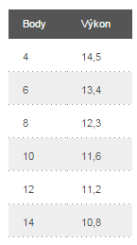
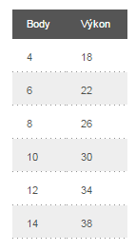
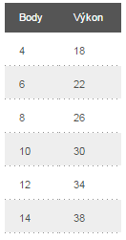
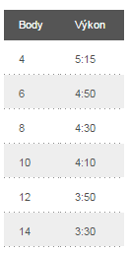
Člunkový běh… kliky… Jacik… běh na 1km

Slide 8
NBA draft batery test
505 test hbitosti
Lane Agility drill- test rychlosti, hbitosti, koordinace
3/4 Basketball Court Sprint-test rychlosti
The Vertical Jump Test
Bench press test
Weight- body test

Slide 9
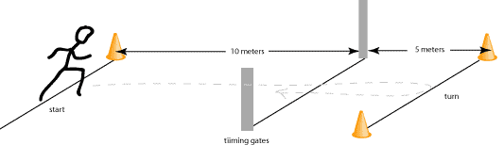
505 test hbitosti
Výhody: jednoduchost, přesnost
Nevýhody: Čas pro testování velkých skupin, drahé časové brány
https://www.youtube.com/watch?v=ws0MsAy8t_4

Slide 10
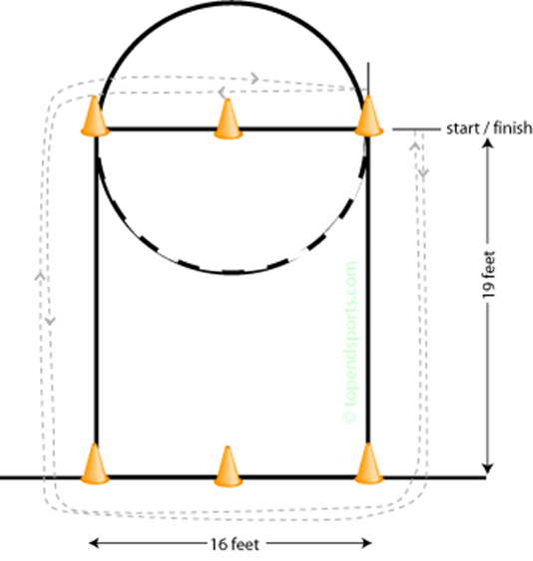
Lane Agility drill- test rychlosti, hbitosti, koordinace
https://www.youtube.com/watch?v=F2WQ2wtvaFw
position | males | females
guards | 10.2 - 10.9 | 13.0 - 14.5
forwards | 11.0 - 11.4 | 14.6 - 15.5
centers | 11.5 - 12.3 | 14.6 - 15.5

Slide 11
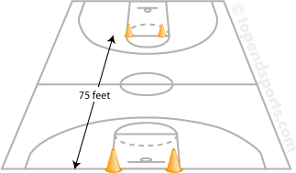
3/4 Basketball Court Sprint-test rychlosti
https://www.youtube.com/watch?v=xnuo6-qcftU

Slide 12
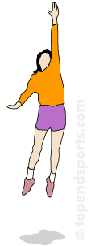
The Vertical Jump Test
Test výbušné síly, výskoku
https://www.youtube.com/watch?v=85EtdsmFCoY

Slide 13
Test základní výkonnosti pro studující vysoké školy (Měkota 1960)
1961 – 1965 – navrhován
1965 – normován a odzkoušen
Účel – pomocí nejjednodušších měření získat základní obrysovou informaci o stavu motorické výkonnosti studentů na vysokých školách
Zaměřen na 3 faktory: dynamická síla, výbušná síla, vytrvalost
3 testy + antropometrie
Muži - shyby ženy – modifikované shyby
- skok daleký z místa - skok daleký z místa
- běh na 1500m - běh na 500m
Antropometrie – tělesná výška a váha

Slide 14
Po statistickém zhodnocení výkonnostních rozdílů mezi jednotlivými územími či městskými celky a studijními obory byly vytvořeny tabulky norem:
a) jedna norma souhrnná – vychází z celkových výsledků dosažených v ČSSR
b) čtyři skupinové normy:
- pro vysoké školy technické a zemědělské
- pro univerzity a vysoké školy ekonomické
odděleně pro české země a Slovensko
c) dvě normy určené studujícím tělesné výchovy
- pro fakulty tělesné výchovy a sportu
- pro pedagogické fakulty
d) jedna souhrnná norma pro hodnocení tělesného rozvoje studujících

Slide 15
Hodnocení hodnotí se každá disciplína zvlášť – podle výkonu je přiřazen percentil podle hodnoty percentilu pak zjistíme do jaké části té testované skupiny patříme pro zjednodušení můžeme percentily přepočítat na standardní skóre – pětkové stupnice

Slide 16
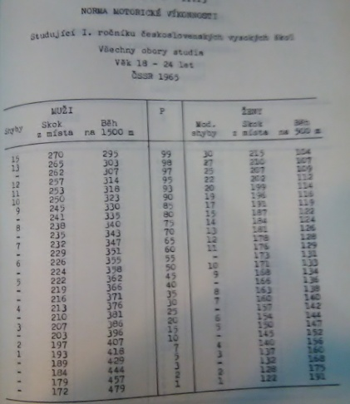

Slide 17
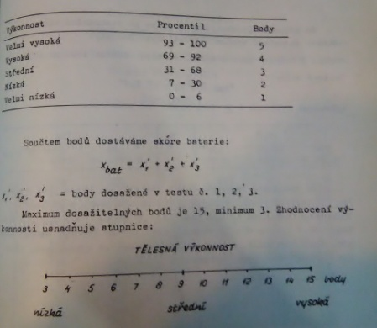

Slide 18
Unifittest 6-60
testován 10 let
Posouzení a monitorování úrovně základní motorické výkonnosti populace školních dětí, mládeže a dospělích ve věku od 6 do 60 let
Čtyřpoložková heterogenní testová baterie, kterou doplňují základní ukazatele tělesné stavby
Obsahem je společný testový základ jednotný pro všechny věkové kategorie a pohlaví a různé alternativy pro hodnocení aerobní vytrvalostní schopnosti , zohledňující věk a kondiční připravenost
Společný základ je doplněn o výběrový test, který charakterizuje typické motorické projevy daného věkového období

Slide 19
Test
Výběrové testy:
Člunkový běh 4x 10 m – do 14 let
Shyby - chlapci max. počet
- dívky výdrž ve shybu
- od 15 do 25-30let
Hluboký předklon v sedu
nad 25-30 let
Společný základ:
Skok daleký z místa
Leh-sed opakovaně
Jedna ze tří variant:
Běh po dobu 12minut
Vytrvalostní člunkový běh
Chůze na vzdálenost 2km
Somatická měření:
Tělesná výška, tělesná váha a podkožní tuk

Slide 20
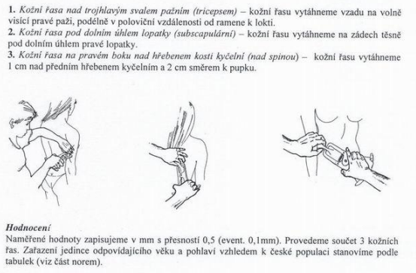

Slide 21
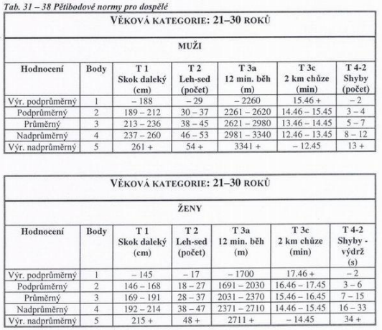
Hodnocení

Slide 22
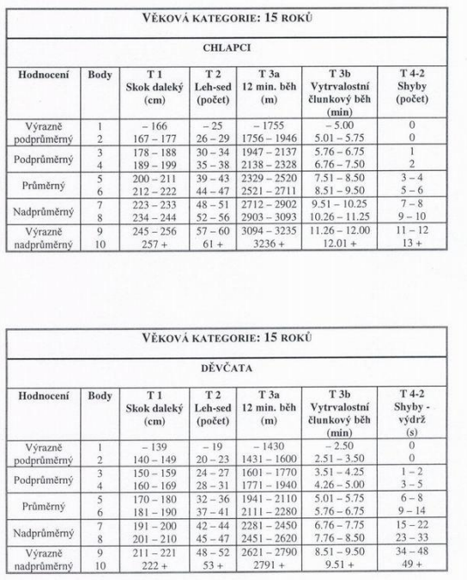

Slide 23
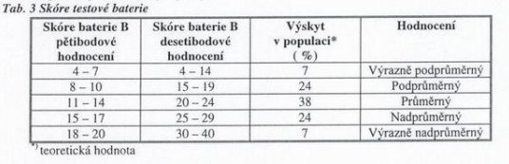

Slide 24
Eurofit test
vytvořen v rámci EU pro testování mládeže 6-18 let
Metodika testování publikována v roce 1988
Baterie se skládá z 9 motorických testů a 3 somatických měření
Od roku 1995 se používá i upravená forma testu určená pro dospělou populaci, kterou upravil Kovář.
Hodnocení jednotlivých testů jsou zpravovány v tabulkách a zaznamenány pomocí percentilů.

Slide 25
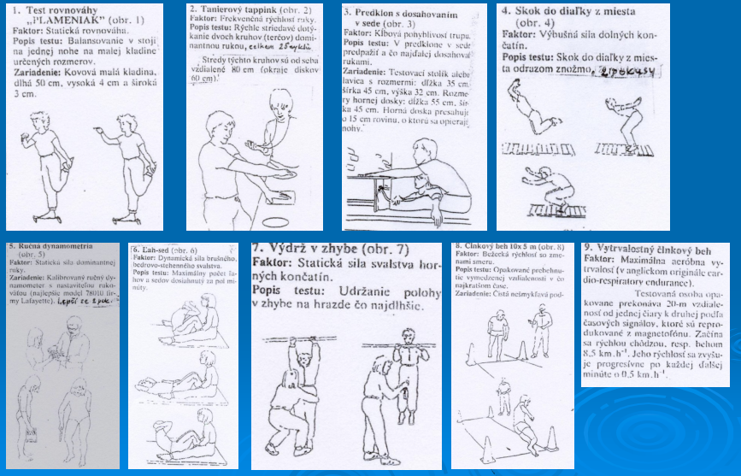

Slide 26
Somatometrie:
- tělesná váha
- tělesná výška
- kožní řasy - biceps, triceps, záda a bok
Testy pro dospělou populaci:
- chůze na 2km
- skok do výšky
- úklon trupu a abdukce ramenního kloubu

Slide 27
AAHPERD
Oficiální baterie testů Americké asociace pro zdraví, tělesnou výchovu a rekreaci
Je nejvhodnější pro školní mládež 10 až 17 let
Obsahuje 7 disciplín:
Opakované shyby ve svisu nadhmatem na doskočné hrazdě pro chlapce (Výdrž ve shybu na doskočné hrazdě pro
Opakované sed-lehy s dotykem lokte opačného kolene, ruce v týl, provádí se do únavy (chlapci max 100m, dívky max 50)
Člunkový běh 4x10 yardů s přenášením špalíčku
Skok daleký z místa odrazem snožmo
Běh na 50 yardů z vysokého startu
Hod softbalovým míčem na dálku, platí nejdelší ze tří pokusů
Běh na 600 yardů, nazvaný jdi, jak můžeš

Slide 28
Ozereckého
Tato baterie obsahuje testy denní motoriky. Není fyzicky náročná a v tělesné výchově se používá zřídka, ale velice s ní souvisí. Testy jsou využívány v dětské psychiatrii, ve školním lékařství, v poradenství pro volbu povolání atd.
Chůze vzad na vzdálenost 180 centimetrů tak, aby se při každém kroku pata a špička dotýkala
Výskok odrazem snožmo, zanožit, dotknout se rukama pat
Roztřídit 40 zápalek na 4 stejné hromádky za 70 vteřin

